Slide 1
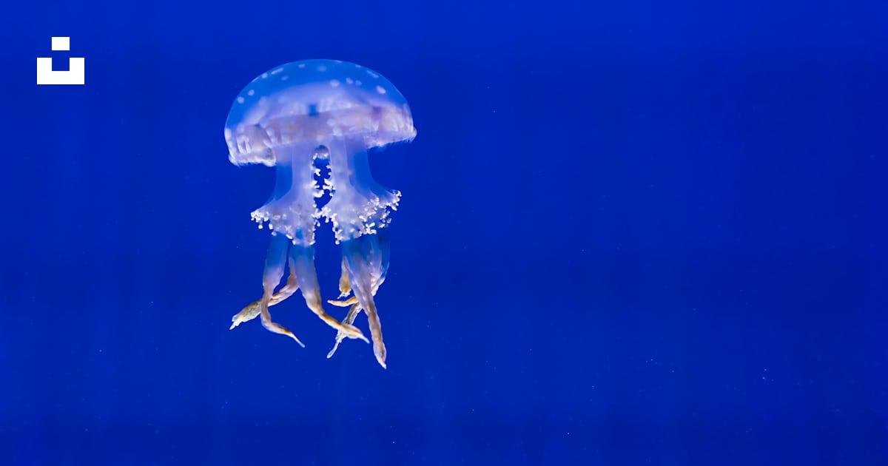
Biologia dos Cnidários
O segundo grupo animal mais primitivo
Evolução, fisiologia, ecologia
Prof. Gabriel

Slide 2
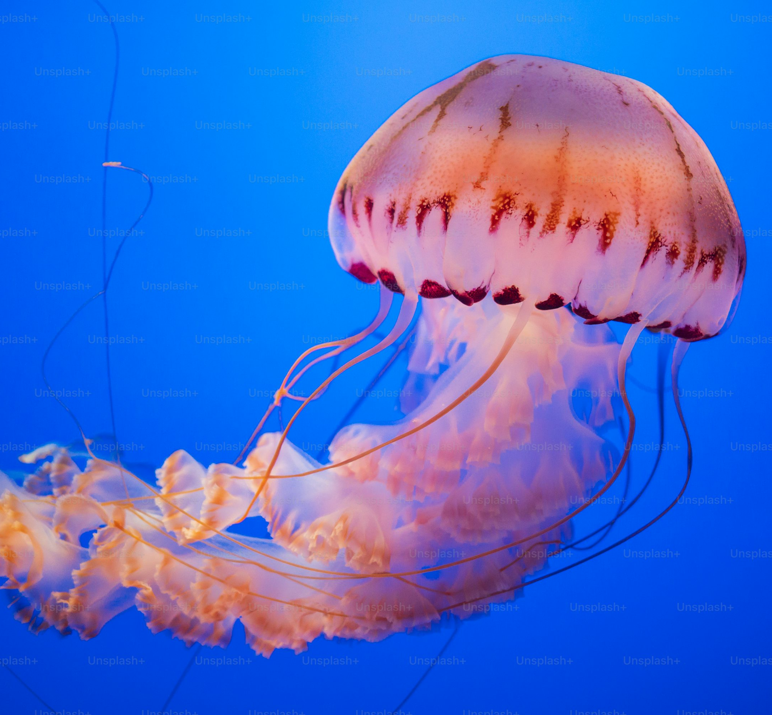
Organização Tecidual e Simetria
Um salto evolutivo marcante a partir das Esponjas
Os cnidários são animais estritamente diblásticos. Ou seja, são animais que apresentam dois folhetos embrionários: a ectoderme, (externo) e a endoderme, (interno).
1. Ectoderme
A camada protetora externa;
2. Mesogleia
Matriz gelatinosa intermédia acelular. Confere suporte e flutuabilidade.
3. Endoderme
Revestimento interno responsável pela digestão e absorção.
Simetria Radial:Estrutura anatômica que permite ao animal captar estímulos e interagir com o ambiente de todas as direções.

Slide 3
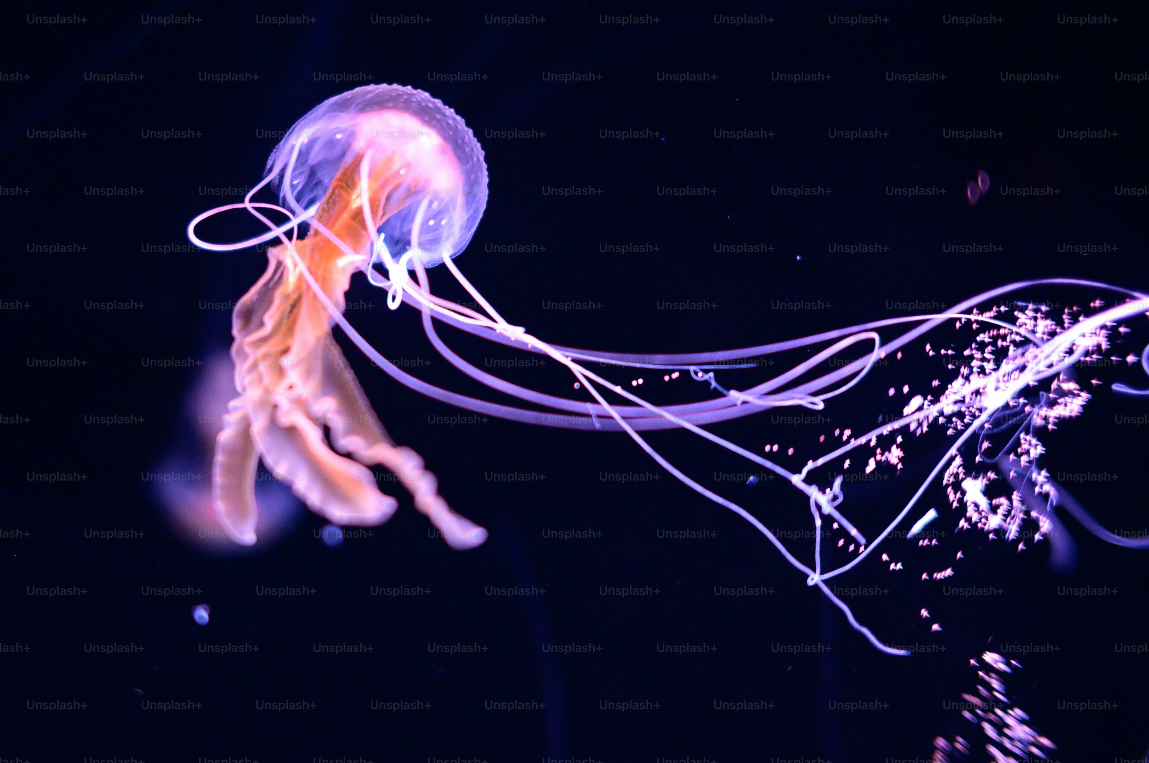
O Sistema Nervoso e a Fisiologia
A transição evolutiva para os tecidos verdadeiros traz inovações importantes.
O Primeiro Sistema Nervoso
Digestão Combinada
Surge aqui o primeiro sistema nervoso do reino animal. Trata-se de um Sistema difuso.
Sem cérebro central ou cefalização.
Organizado em uma rede neural interconectada não polarizada espalhada por todo o corpo.
Captam estímulos táteis, químicos e térmicos cruciais para a defesa e captura de alimento.
Sistema digestório é incomplete (apenas uma abertura para a boca), ocorrendo em duas etapas:
1. Extracelular: Enzimas hidrolíticas agem no interior da cavidade gastrovascular (celêntero) sobre a presa.
2. Intracelular: Partículas semidigeridas são fagocitadas pelas células da gastroderme, finalizando a absorção.

Slide 4
Duas Formas, o mesmo desenho corporal
O desenho corporal divide-se em: pólipos e medusas
PÓLIPOS
VS
MEDUSAS
Hábito Sésseo
Fixos ao substrato do fundo do mar (anêmonas) ou estruturando colônias (corais).
Livres-Natantes
Organismos de vida livre que se movem ativamente ou flutuam nas correntes oceânicas.
Locomoção
Formato e Abertura
Formato cilíndrico com a abertura (boca) e a coroa de tentáculos voltadas para cima.
Formato de guarda-chuvas
Corpo parecido com guarda-chuva, com boca subrevelar e tentáculos direcionados para baixo.
Abertura
Em comum: Ambas compartilham a mesma câmara de processamento metabólico: a Cavidade Gastrovascular.

Slide 5
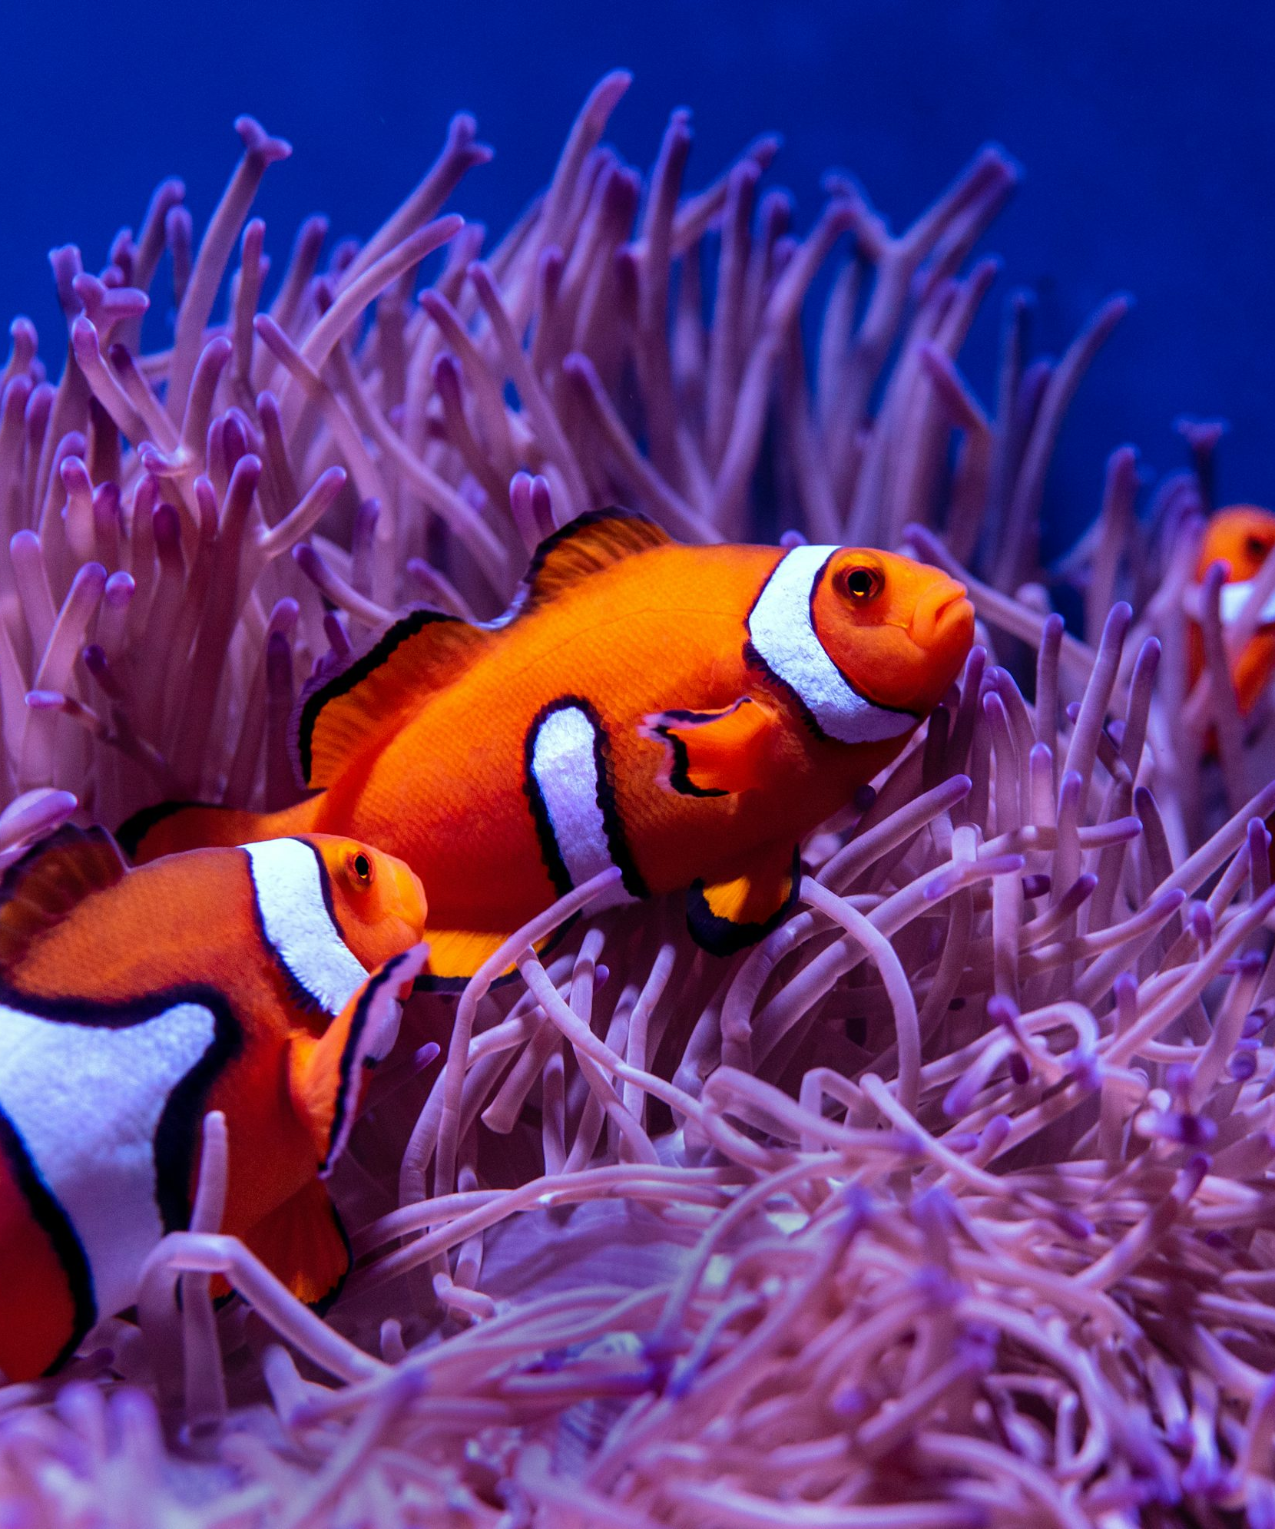
Cnidócito:
A Arma do Filo
A marca registrada desse filo é o cnidócito (ou cnidoblasto), uma célula localizada principalmente nos tentáculos para ataque e defesa letais.
A cápsula interna: Nematocisto
Uma organela que armazena um filamento embebido em líquido altamente urticante.
O gatilho químico e físico
Quando o gatilho externo (cnidocílio) toca a vítima, ocorre um afluxo de cálcio. Uma pressão osmótica colossal (até 150 atm) força o disparo imediato do filamento farpado.
As toxinas
Perfuram os tecidos para injetar toxinas com alto poder necrótico, hemolítico ou neurotóxico na presa.

Slide 6
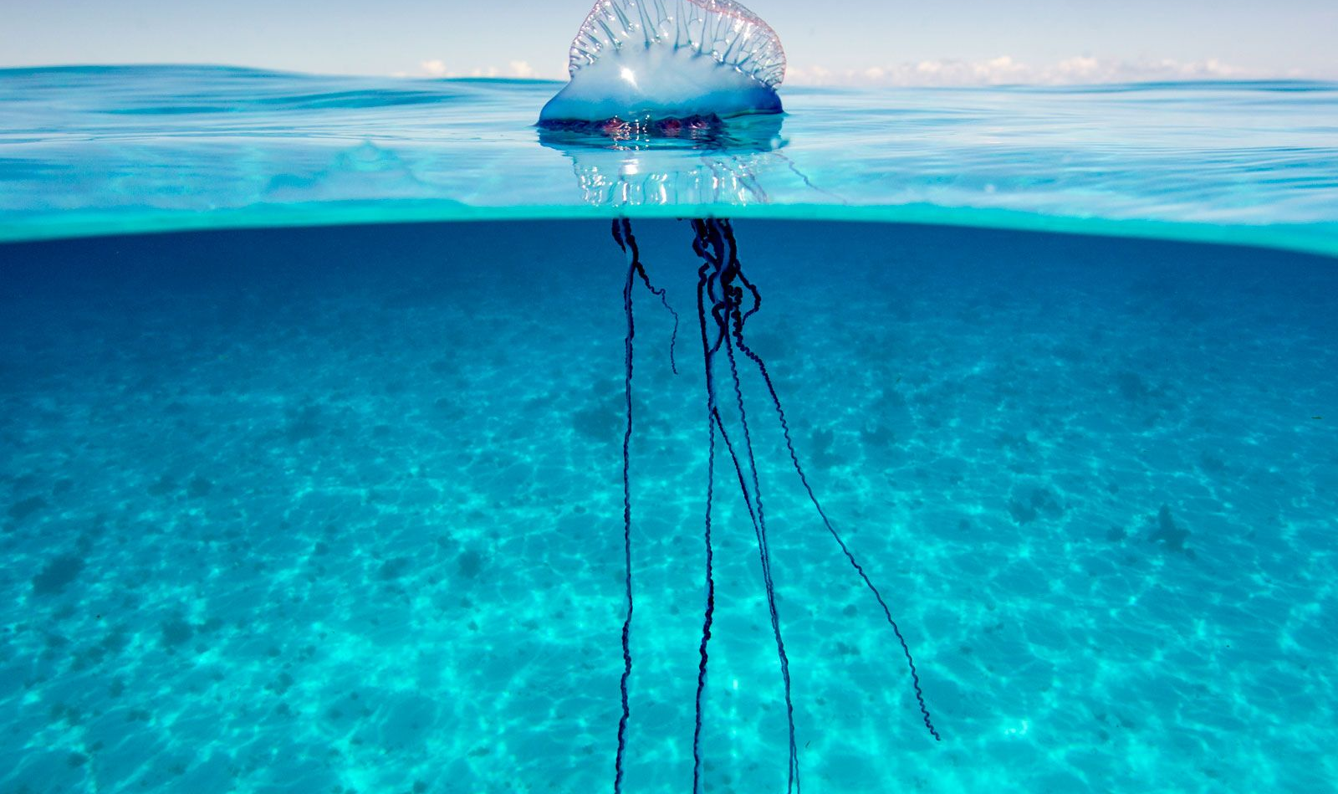
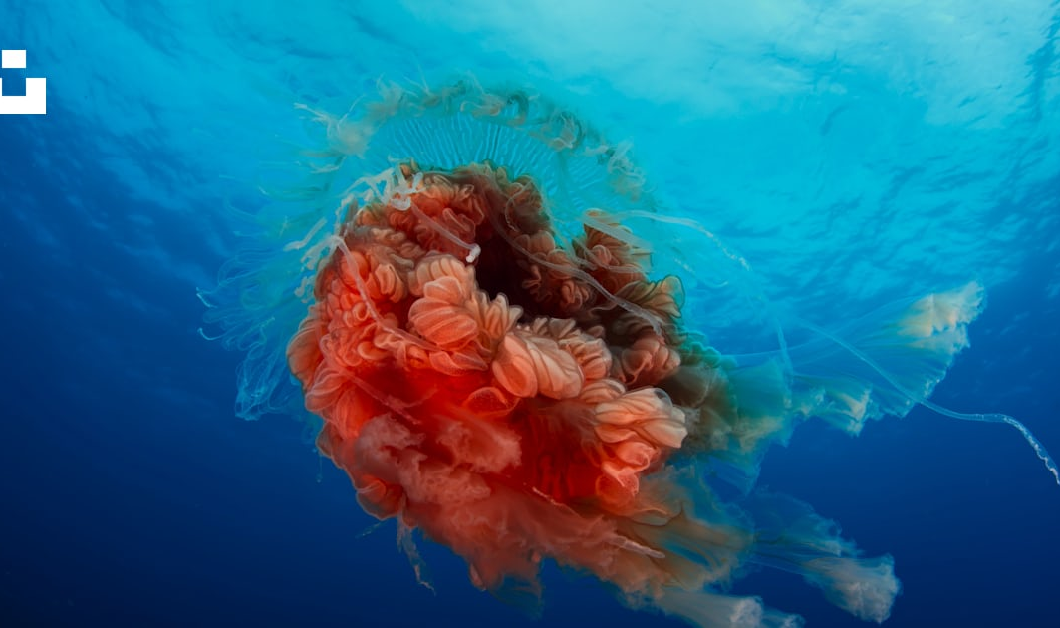
Diversidade: Construtores de Colônias Gigantes
Classe Hydrozoa
Classe Scyphozoa
Abriga espécies de água doce (hidras) e colônias flutuantes extremamente polimórficas. A caravela-portuguesa possui indivíduos diferentes que dividem perfeitamente as funções: flutuação, captura, digestão e reprodução.
As tradicionais e gigantes águas-vivas marinhas. A medusa é sua fase dominante, contendo uma mesogleia excepcionalmente grossa. Podem atingir até dois metros de diâmetro na umbrela (ex: juba-de-leão).

Slide 7
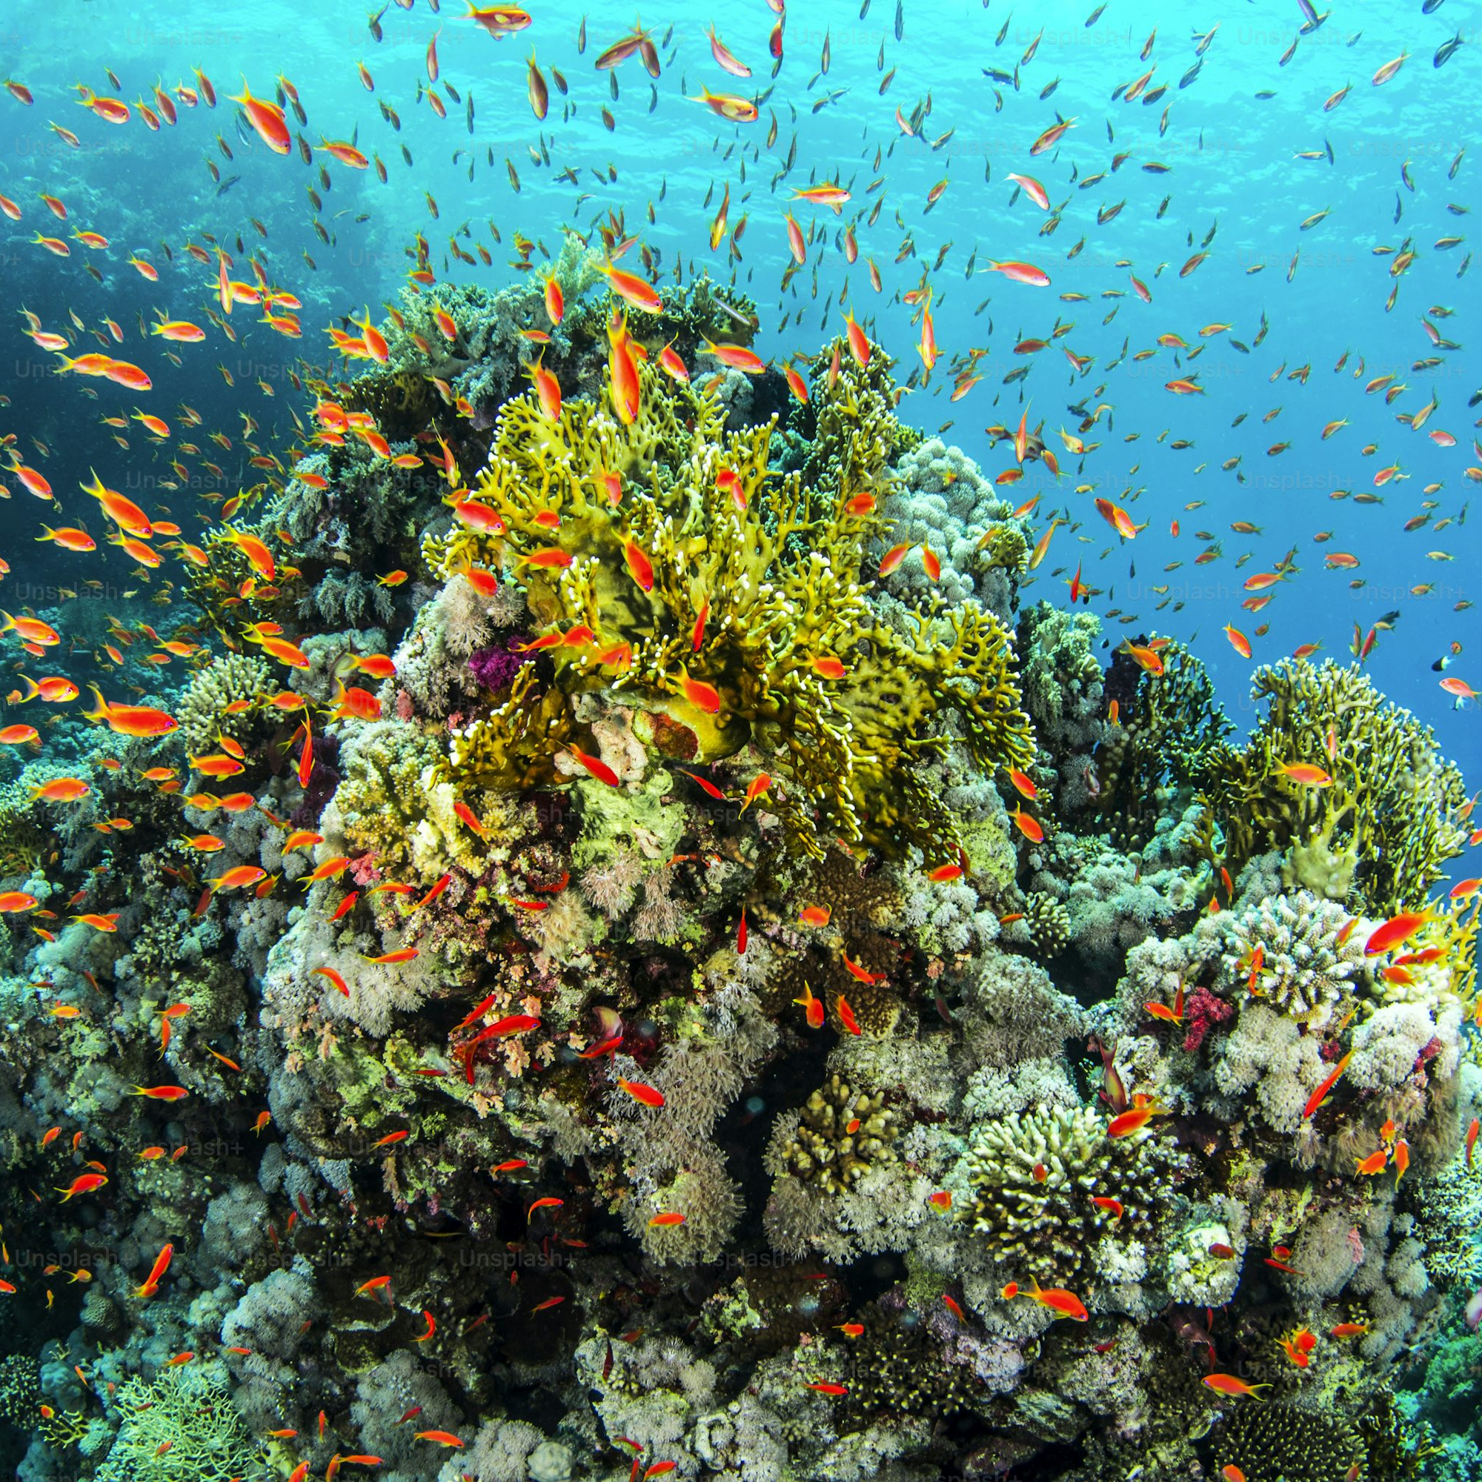
Anthozoa: Simbiose Ecológica
A classe Anthozoa não possui medusas, existindo puramente na forma de pólipos (como anêmonas-do-mar e os pilares de cálcio dos recifes).
A Força das Zooxantelas
Esses corais mantêm uma união inseparável com algas unicelulares (zooxantelas), que realizam a fotossíntese e os alimentam, fornecendo suas cores vibrantes e energia essencial para a calcificação.
O Branqueamento (Bleaching)
Sob o aumento da temperatura da água oceânica (estresse oxidativo), os corais expulsam suas algas parcerias. O tecido fica translúcido, revelando o esqueleto banco. Se persistir, morrem de inanição, resultando no colapso daquele ecossistema.

Slide 8
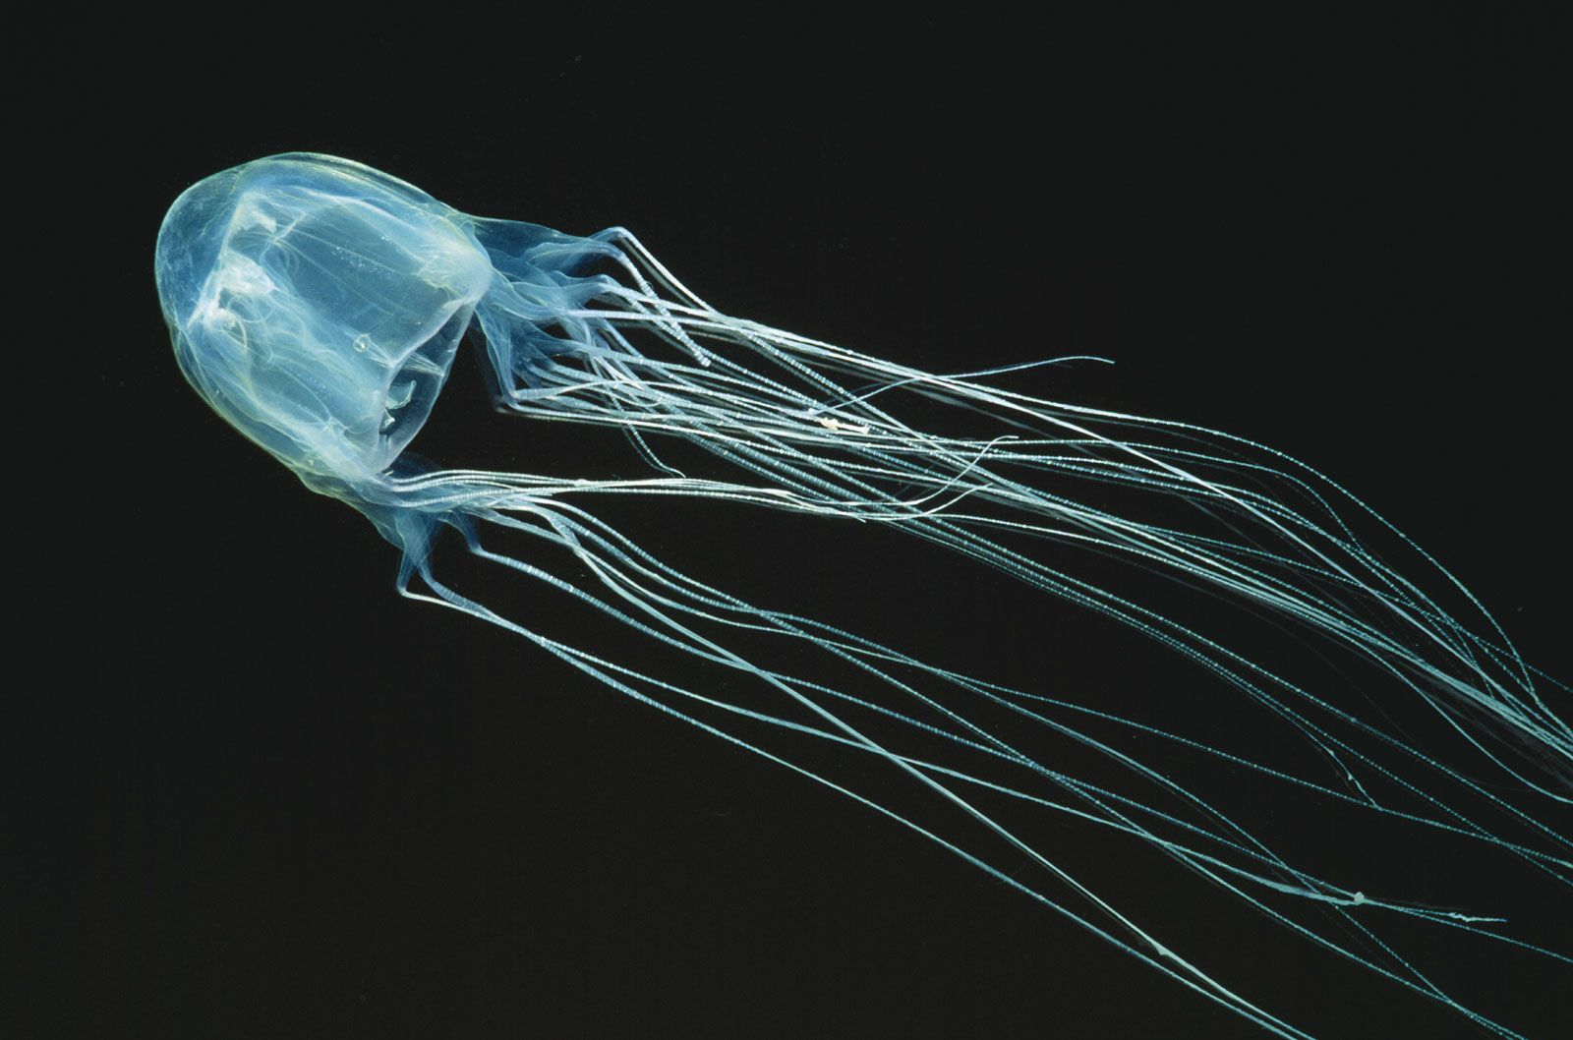
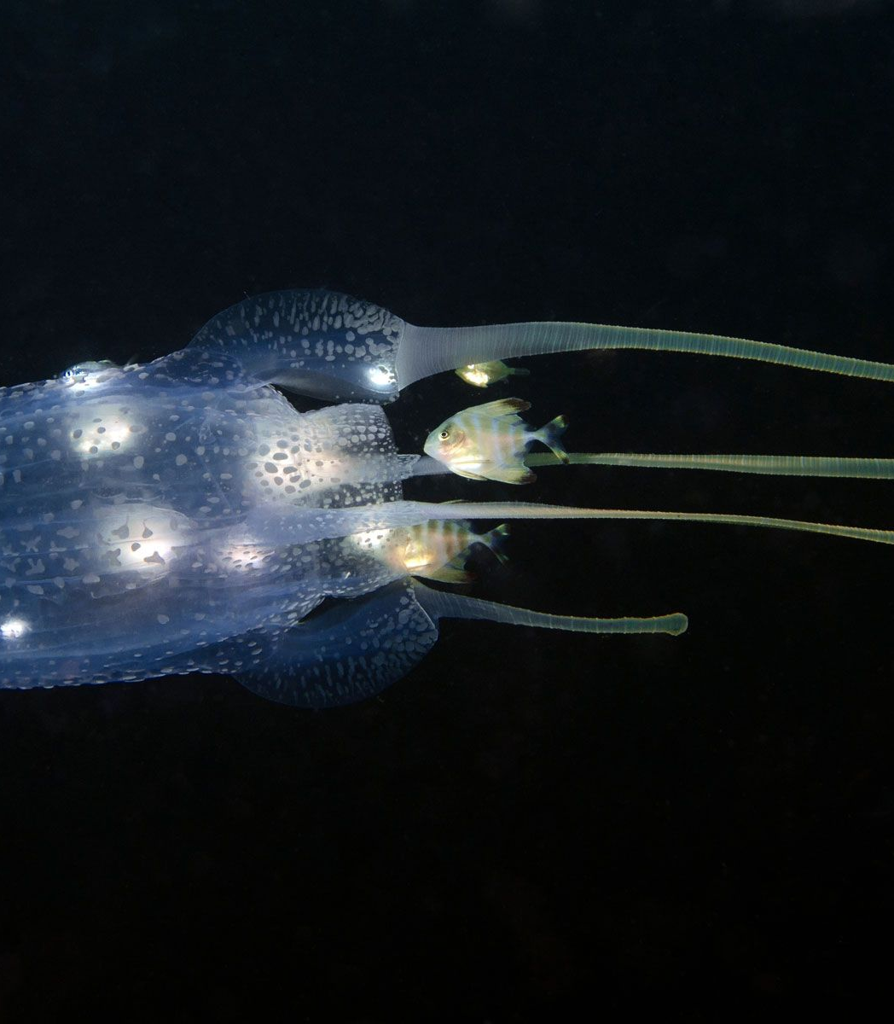
A Letalidade dos Cubozoários
As cubomedusas (águas-vivas cúbicas) quebram o padrão. Elas nadam ativa e agilmente para perseguir e interceptar presas, contrariando o simples "flutuar".
Olhos com Lentes (Ropálios)
Uma visão incrivelmente complexa para os cnidários. Possuem órgãos sensoriais que não só detectam luz, mas conseguem de fato focar imagens reais ao redor.
O Terror de Chironex fleckeri
A temível vespa-do-mar. Seu veneno de ação profunda carrega cardiotoxinas mortais, causando parada cardiorrespiratória em humanos num tempo brutal de cinco minutos.

Slide 9
Metagênese: Alternância de Gerações
As fases polipoides assexuadas alternam-se com as medusoides sexuadas
1. Estrobilização
O pólipo entra em reprodução assexuada (fatiando-se sucessivamente no eixo apical).
2. Liberação da Éfira
Os discos seccionados se soltam na água como larvas jovens que se espalham nas correntes.
3. Fecundação
Tornam-se Medusas adultas. Células totipotentes produzem gametas, gerando fecundação em água aberta.
4. Larva Plânula
O zigoto origina uma larva ciliada móvel (plânula), que navegará até fixar-se ao substrato reiniciando o ciclo.
Plânula → Novo Pólipo
Medusa Sexuada
Éfira Livre
Pólipo

Slide 10
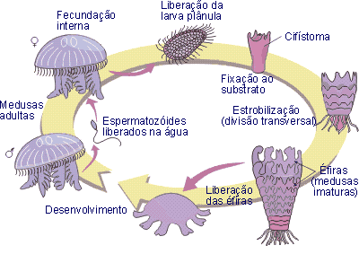

Slide 11
Porque as águas-vivas matam peixes, mas só queimam humanos?
Resumidamente: devido à enorme diferença de tamanho corporal, espessura da pele e sensibilidade ao veneno entre nós e as presas naturais delas.
Na verdade não se trata de uma queimadura, mas sim, de uma reação inflamatória a um envenenamento químico.
Os peixes são animais pequenos em relação aos tentáculos da água-viva. A quantidade de toxina injetada é gigante em relação ao volume do corpo do peixe, paralisando seus sistemas vitais instantaneamente. Nós, por outro lado pesamos dezenas de quilos. A dose de veneno que entra em contato com a nossa pele através de um esbarrão costuma ser pequena demais para afetar nossos órgãos internos, limitando-se a uma reação local.
Além disso, os peixes possuem peles finas e guelras expostas, o que facilita a absorção imediata das toxinas diretamente na corrente sanguínea. Nós temos uma camada espessa de pele protetora (a epiderme). Os microarpões da água-viva (nematocistos) penetram superficialmente, disparando o veneno direto nas terminações nervosas da pele. Isso gera a dor e a ardência intensa que simulam uma queimadura por fogo.
E existem exceções?
SIM!!!!!
Cubomedusas, encontradas principalmente na Austrália, possuem toxinas tão potentes que podem causar parada cardíaca em humanos em menos de 3 minutos; e Caravelas-portuguesas, que embora não sejam águas-vivas verdadeiras, suas "queimaduras" são extremamente graves e podem desencadear choques anafiláticos.

Slide 12
ATENÇÃO!
NUNCA jogue água doce na região (ela ativa as células de veneno restantes).
E não seja ixtepô de querer mijar em cima da região atingida! Os componentes da urina fazem as células urticantes do veneno se agitarem e agirem por mais tempo.
Lave apenas com a própria água do mar e aplique vinagre para neutralizar a ação das toxinas!
Use um objeto duro, como um cartão ou uma pinça para puxar os pedaços da água-viva que porventura grudaram na pele. Nunca use as mãos sem proteção.
Vá ao posto de guarda-vidas mais próximo ou a um pronto-socorro se a dor não passar ou se houver falta de ar.

Slide 13

